Slide 1
Betri vinnutími í vaktavinnu
Fundur verkefnastjórnar og fulltrúum launagreiðenda
10. febrúar 2021

Slide 2
Efni fundar:
Útistandandi mál
Jöfnun vinnuskila – uppsöfnun fría
Hópur sem telst lækka í launum
Spurningar sem þarf að spyrja
Vaktareiknir
Reynslusaga – Drífa Magnúsdóttir
Reynslusaga – Bryngerður Bryngeirsdóttir

Slide 3
15. Janúar
1. Febrúar
15. Mars
2. Apríl
1. Maí
Tímalína – Mikilvægar dagsetningar
22. Janúar
Starfsfólk í hlutastarfi þarf að svara hvort ætli að auka við sig starfshlutfall
Mat stjórnanda á því hvort mönnunar-forsendur standist þarf að liggja fyrir
Drög að vaktaskýrslu
Vaktaskýrsla samþykkt
Betri vinnutími í vaktavinnu tekur gildi!

Slide 4
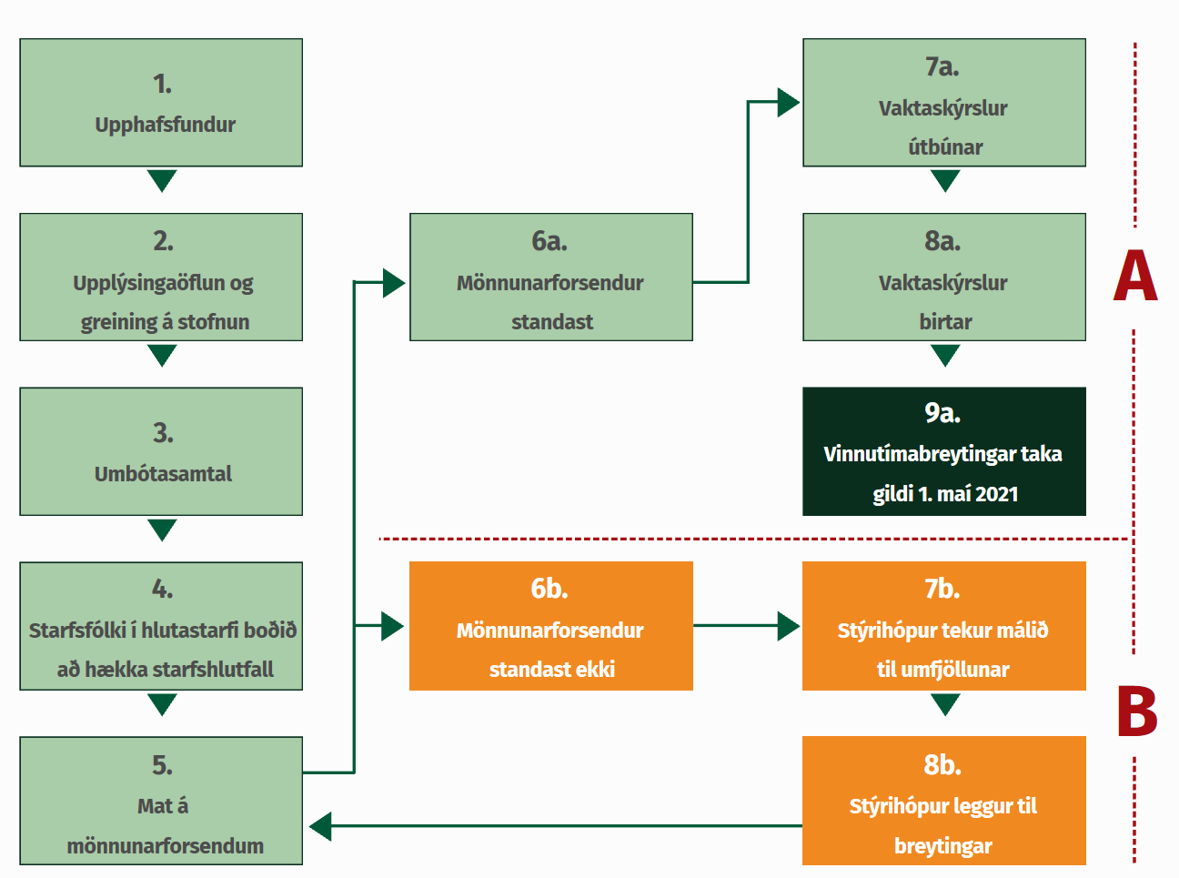
Ferill við innleiðingu betri vinnutíma í vaktavinnu
Staðan ætti að vera þessi í dag!

Slide 5
Jöfnun vinnuskila

Slide 6
Leiðbeiningar – jöfnun vinnuskila
Um jöfnun vinnuskila gildir:
Að jafnaði skal taka út lækkun á vinnuskilum vegna sérstakra frídaga innan tímabils vaktskrár.
Starfsmaður getur óskað eftir því að safna upp vinnuskilum vegna sérstakra frídaga og stórhátíðardaga. Óski starfsmaður eftir því skal hann tilkynna sínum yfirmanni um það fyrir framlagningu vaktskrár þegar ávinnsla á sér stað.
Yfirmanni er skylt að verða við óskum starfsmanns enda verði því viðkomið vegna starfsemi stofnunar.
Miðað skal við að uppsafnaðir dagar nái ekki yfir lengra tímabil en þörf er á með hliðsjón af óskum starfsfólks og þörfum starfseminnar.
Á sumarorlofstíma er orlofsúttekt í forgangi umfram uppsöfnun vinnuskila vegna sérstakra frídaga og stórhátíðardaga.

Slide 7
Leiðbeiningar fyrir hópa sem lækka í launum
Upplýsingar sem kallað verður eftir eru staðlaðar.
Ráðleggingar taka mið af ástæðu lækkunar hóps hverju sinni.

Slide 8
Leiðbeiningar vegna hópa sem lækka í launum
Upplýsingar sem kallað er eftir eru eftirfarandi:
Hvaða störf er um að ræða?
Á hvaða vinnustað?
Er hópurinn vaktavinnuhópur skv. skilgreiningu?
Er jafnræðis gætt í hópnum?
Hver er ástæðan fyrir því að hópurinn lækkar í launum?
Mikilvægt er að fá skýrt dæmi til umfjöllunar:
Um mönnunina og vinnuskipulag:
Hvernig er mönnunin / mönnunarmódel starfafjölskyldunnar?
Hvernig er vinnuskipulagið á vinnustaðnum?
Um starfsmannahópinn:
Mánaðarlaun – stéttarfélag, launaflokkur og þrep
Starfshlutfall var/verður per starfsmann eins og við á
Ráðleggingar um meðhöndlun taka mið af ástæðu lækkunar hóps hverju sinni.

Slide 9
Vaktareiknir

Slide 10
Ferill – stuðningur verkefnastjórnar
5. – 16. febrúar
Verkefnastjórn fundar með lykilaðilum
Markmið er að auka samræmingu og veita stuðning
Tilgangur er að tryggja að leiðarljós og lykilmælikvarðar sé í forgrunni
Ríki
Reykjavíkurborg
Sveitarfélög
SFV
Heilbrigðisráðuneyti
Velferðarsvið
Höfuðborgarsvæðið og Akureyri
Hrafnista, Eir, Skjól, Grund
Dómsmálaráðuneyti
ÍTR
Norður- og Austurland
Önnur ráðuneyti
Aðrir
Suður- og Vesturland

Slide 11
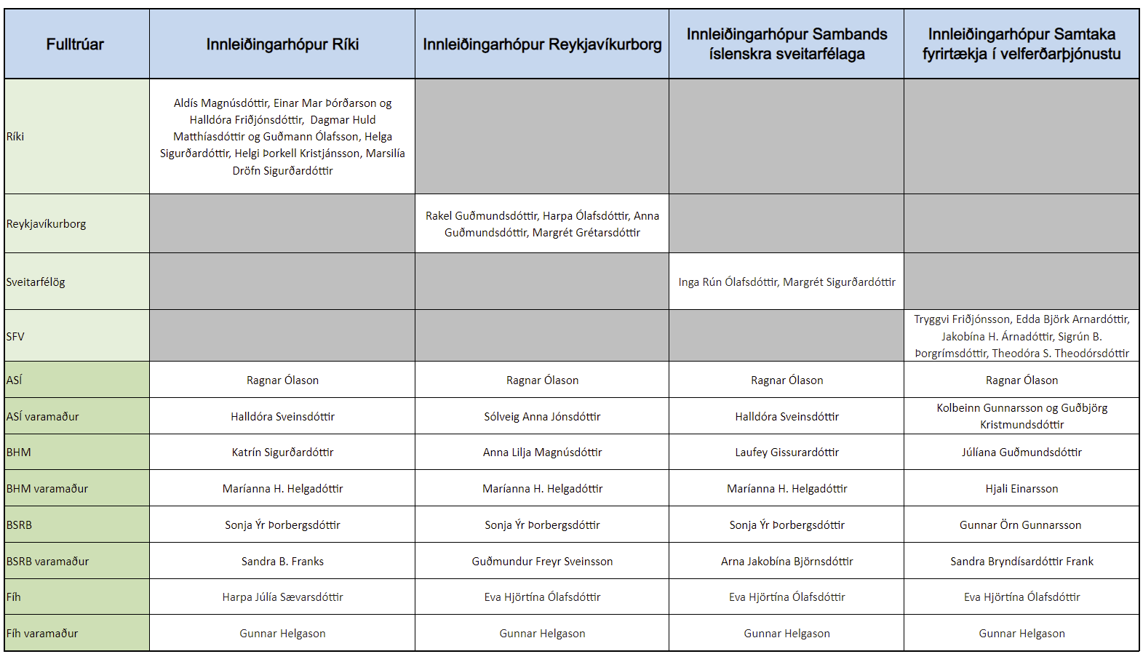
Ríki – kmr@fjr.is
Reykjavíkurborg – betrivinnutimi@reykjavik.is
Sveitarfélög – betrivinnutimi@samband.is
SFV – tryggvi@samtok.is
Tengiliðir
Verkefnastjórn
betrivinnutimi@rikissattasemjari.is
Bára Hildur Jóhannsdóttir verkefnastjóri barahildur@rikissattasemjari.is s. 6952490
Aldís Magnúsdóttir sérfræðingur aldis.magnusdottir@fjr.is s. 8474672
Sigríður S. Sæmundsdóttir sigridur.s.saemundsdottir@rikissattasemjari.is s. 8683114

Slide 12
Reynslusaga
Drífa Magnúsdóttir
Forstöðumaður Árbæjarlaugar

Slide 13
Reynslusaga
Bryngerður Bryngeirsdóttir
Forstöðumaður íbúðarkjarna

Slide 14
Efni næsta fundar
Útistandandi mál
Mál líðandi stundar
Reynslusögur

